Slide 1

정 소 희 컴퓨터학부 2018110881
이 단 비 컴퓨터학부 2018112842
김 미 정 경영학부 2017115991
“
”
Primae’s proposal
01. 팀 정보
02. 프로젝트 명
03. 프로젝트 프로그램 설명
04. GitHub Address
05. 주요 기능 나열
06. 프로젝트 마일 스톤

Slide 2

팀 정보
프로젝트 명
프로젝트 프로그램 설명
GitHub Address
주요 기능 나열
프로젝트 마일 스톤

Slide 3

01. 팀 정보
02. 프로젝트 명
03. 프로젝트 프로그램 설명
04. GItHub Address
05. 주요 기능 설명
06. 프로젝트 마일 스톤
팀 정보
1. 팀 이름 : primae
2. 팀원
- 2018110881 정소희(컴퓨터학부) 팀장
- 2018112842 이단비(컴퓨터학부)
- 2017115991 김미정(경영학부)

Slide 4
팀 정보
프로젝트 명
프로젝트 프로그램 설명
GitHub Address
주요 기능 나열
프로젝트 마일 스톤

Slide 5
01. 팀 정보
02. 프로젝트 명
03. 프로젝트 프로그램 설명
04. GItHub Address
05. 주요 기능 설명
06. 프로젝트 마일 스톤
프로젝트 명
(후보1) Character Rain Matching Game
(후보2) Word Matching Game (With Character Rain)
(기타의견) Match / Quiz
“ Word Matching Game With Character Rain ”

Slide 6
팀 정보
프로젝트 명
프로젝트 프로그램 설명
GitHub Address
주요 기능 나열
프로젝트 마일 스톤

Slide 7
01. 팀 정보
02. 프로젝트 명
03. 프로젝트 프로그램 설명
04. GItHub Address
05. 주요 기능 설명
06. 프로젝트 마일 스톤
프로젝트 프로그램 설명
본 프로젝트는 한글과 컴퓨터 타자연습의 산성비 게임을 모티브로 하여 고안된 프로젝트입니다.
본 프로젝트를 통해 저희는 화면 상단에서 랜덤으로 생성되는 영어 소문자를 한 글자씩 받아 단어로 만들어 푸는 퀴즈 형식의 게임을 고안할 예정입니다.

Slide 8
01. 팀 정보
02. 프로젝트 명
03. 프로젝트 프로그램 설명
04. GItHub Address
05. 주요 기능 설명
06. 프로젝트 마일 스톤
프로젝트 예상 화면(normal)
***********************
* *
* *
* *
* *
* *
* *
* *
* *
* *
***********************
a
g
b
c
f
d
k
Q : What is an animal that likes banana?
(hint – That animal is hanging on the tree)
LIFE : O O O X X
A : mon***
Correct : 4

Slide 9
01. 팀 정보
02. 프로젝트 명
03. 프로젝트 프로그램 설명
04. GItHub Address
05. 주요 기능 설명
06. 프로젝트 마일 스톤
프로젝트 예상 화면(fail)
***********************
* *
* *
* *
* *
* *
* *
* *
* *
* *
***********************
e
a
g
b
c
f
d
Q : What is an animal that likes banana?
(hint – That animal is hanging on the tree)
LIFE : O O X X X
생명이 모두 사라지면,
화면 중앙에 “FAIL”띄우고,
초기 화면으로 이동
A : monk**
Correct : 4
“d” is wrong!!!!!!!

Slide 10
팀 정보
프로젝트 명
프로젝트 프로그램 설명
GitHub Address
주요 기능 나열
프로젝트 마일 스톤

Slide 11
01. 팀 정보
02. 프로젝트 명
03. 프로젝트 프로그램 설명
04. GItHub Address
05. 주요 기능 설명
06. 프로젝트 마일 스톤
GitHub Address
https://github.com/cwc06129/prim-

Slide 12
팀 정보
프로젝트 명
프로젝트 프로그램 설명
GitHub Address
주요 기능 나열
프로젝트 마일 스톤

Slide 13

01. 팀 정보
02. 프로젝트 명
03. 프로젝트 프로그램 설명
04. GItHub Address
05. 주요 기능 설명
06. 프로젝트 마일 스톤
주요 기능 나열
1. 초기 화면(게임시작, 종료)
2. 게임 화면 구성
- 소문자만 이용해서 단어 구성
- 소문자만 random으로 하강시키기
- 해당 문제 우측 상단에 띄우기
- 우측 상단 남은 생명 출력
- 중앙 하단에 현재 단어 상태 출력
- 좌측 하단 정답 개수 출력
- 현재 위치한 point의 색깔을 달리하여 출력
- 현재 point와 떨어지는 문자 위치 비교(충돌체크)
- 충돌체크가 완료된 문자와 정답(문자 순서대로)
- 정답시, 일치한 문자를 *에서 해당문자로
change
- 오답시, 생명count-1 해주고, 이를 출력
- 오답시, 게임 화면 reset
- 오답시, 좌측 하단에 ~ is wrong!! 출력
생명count가 0이면, 화면 중앙에 fail(빨간색)
Fail화면 다음에는 초기화면으로 이동

Slide 14
01. 팀 정보
02. 프로젝트 명
03. 프로젝트 프로그램 설명
04. GItHub Address
05. 주요 기능 설명
06. 프로젝트 마일 스톤
주요 기능 나열(함수)
> 소문자 랜덤 생성
#Include <time.h>
#include <stdlib.h>
srand(time(NULL))
rand()%26+97 //알파벳 소문자 a-z (97-122) 26개
> 소문자 하강
산성비 게임 참고 → 문자 떨어짐
새 문자 비 생성 & 한 칸씩 내림 & 화면 출력
#Include <stdlib.h>
system(“clear”)
//이전까지의 출력화면 초기화
> 글자 색깔 바꾸기
//printf( ) : [변경할 색깔] “출력할 문자” [원래 색 변경]
// “(ESC 아스키코드값=27)[(색 정보)m”
// “＼０33[(숫자)m”
// “＼x1b[(숫자)m”
// printf(“%c[(숫자)m”, 27)
> 키보드 입력
//#include <ncurses.h> //getch()
//kbhit() : 리눅스에서 사용 불가
-> 해당 함수에 대한 구현 필요

Slide 15
팀 정보
프로젝트 명
프로젝트 프로그램 설명
GitHub Address
주요 기능 나열
프로젝트 마일 스톤

Slide 16
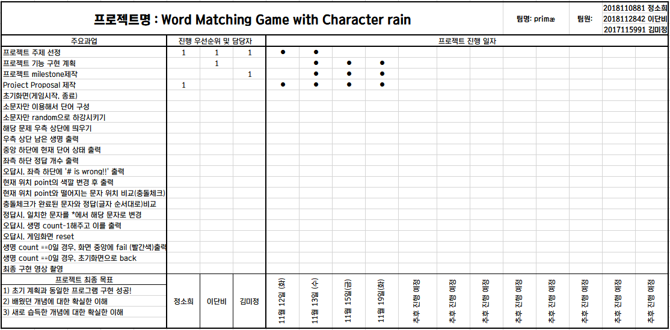
01. 팀 정보
02. 프로젝트 명
03. 프로젝트 프로그램 설명
04. GItHub Address
05. 주요 기능 설명
06. 프로젝트 마일 스톤
프로젝트 마일 스톤

Slide 17
“
”
THANK YOU

